Slide 1
SPRZĘTY ELEKTRYCZNE W DOMU

Slide 2
Sprzęt elektryczny – co to?
Sprzęt elektryczny to urządzenie, które działa tylko wtedy, kiedy jest podłączone do prądu.

Slide 3
Czy znasz jakieś urządzenia elektryczne?
Rozejrzyj się po swoim domu i spróbuj wymienić wszystkie sprzęty elektryczne jakie widzisz.

Slide 4
ODKURZACZ

Slide 5
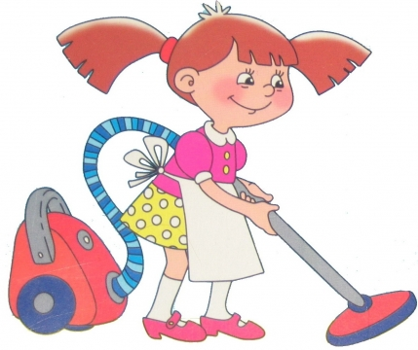
Odkurzacz to bardzo przydatne urządzenie w naszym domu. Oczyszcza podłogę z kurzu lub z innych zanieczyszczeń.

Slide 6
ŻELAZKO

Slide 7
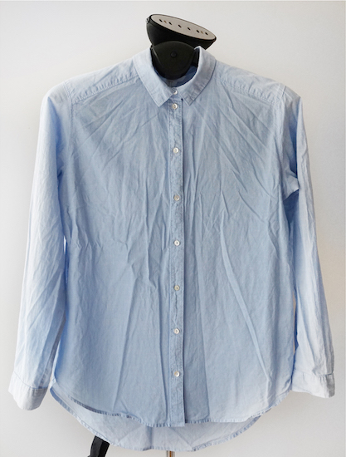
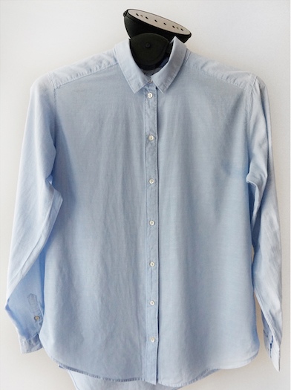
Żelazko umożliwia nam wyprasowanie, czyli wygładzenie naszych ubrań. Wyprasowane ubrania wyglądają ładnie i schludnie.
Która koszula jest wyprasowana, a która nie?

Slide 8
PRALKA

Slide 9
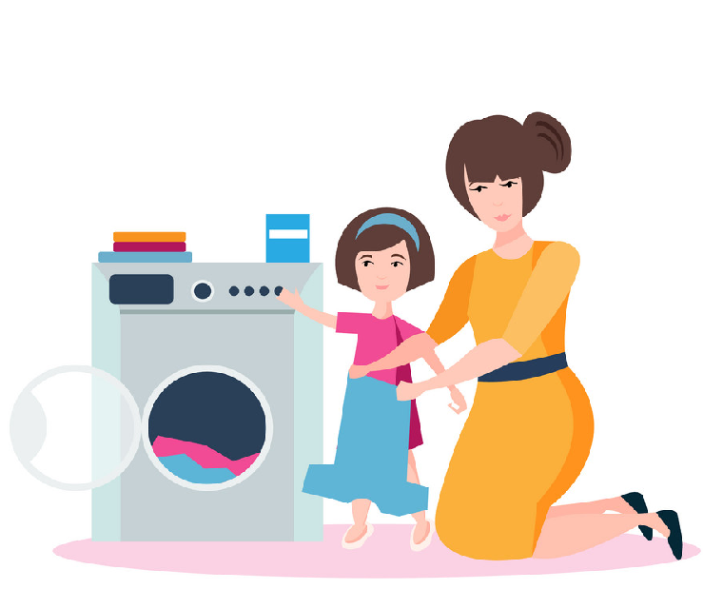
Ludzie kiedy są brudni, muszą się wykąpać. Tak samo nasze ubrania brudzą się każdego dnia, więc aby były znowu czyste musimy je wyprać. Pralka pomoże nam w wypraniu ubrań.

Slide 10
SUSZARKA

Slide 11
Suszarka służy do suszenia mokrych włosów.

Slide 12
TELEWIZOR

Slide 13
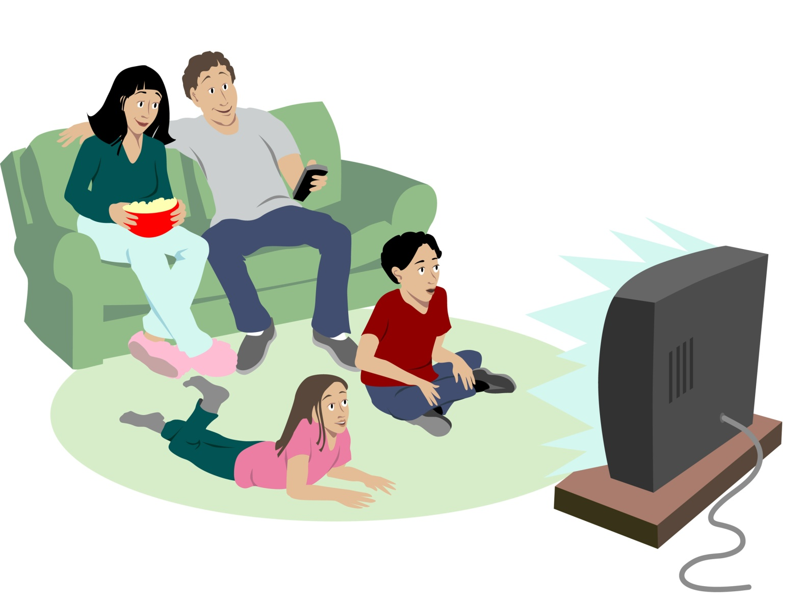
Telewizor umożliwia nam oglądanie różnych programów, bajek lub filmów.

Slide 14
KOMPUTER

Slide 15
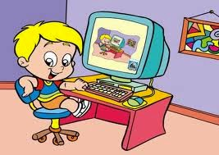
Na komputerze możemy pracować, grać, oglądać bajki, słuchać muzyki. Komputer umożliwia nam również naukę.

Slide 16
LAPTOP

Slide 17
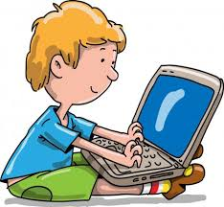
Laptop to przenośny komputer. Możemy z niego korzystać w różnych miejscach: w domu, w kawiarni albo w pociągu.

Slide 18
RADIO

Slide 19
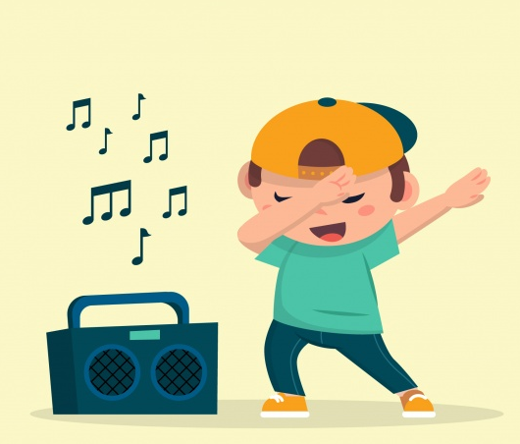
Radio służy do słuchania muzyki, odtwarzania muzyki lub bajek na płytach i kasetach.

Slide 20
LODÓWKA

Slide 21
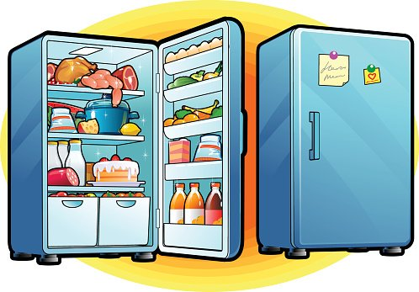
Lodówka służy do przechowywania żywności w zimnie, aby potrawy się nie popsuły. W lodówce przechowujemy między innymi: jogurty, mleko, wędliny.
Sprawdź w swojej lodówce jakie jeszcze produkty możemy tam schować.

Slide 22
KUCHENKA ELEKTRYCZNA

Slide 23
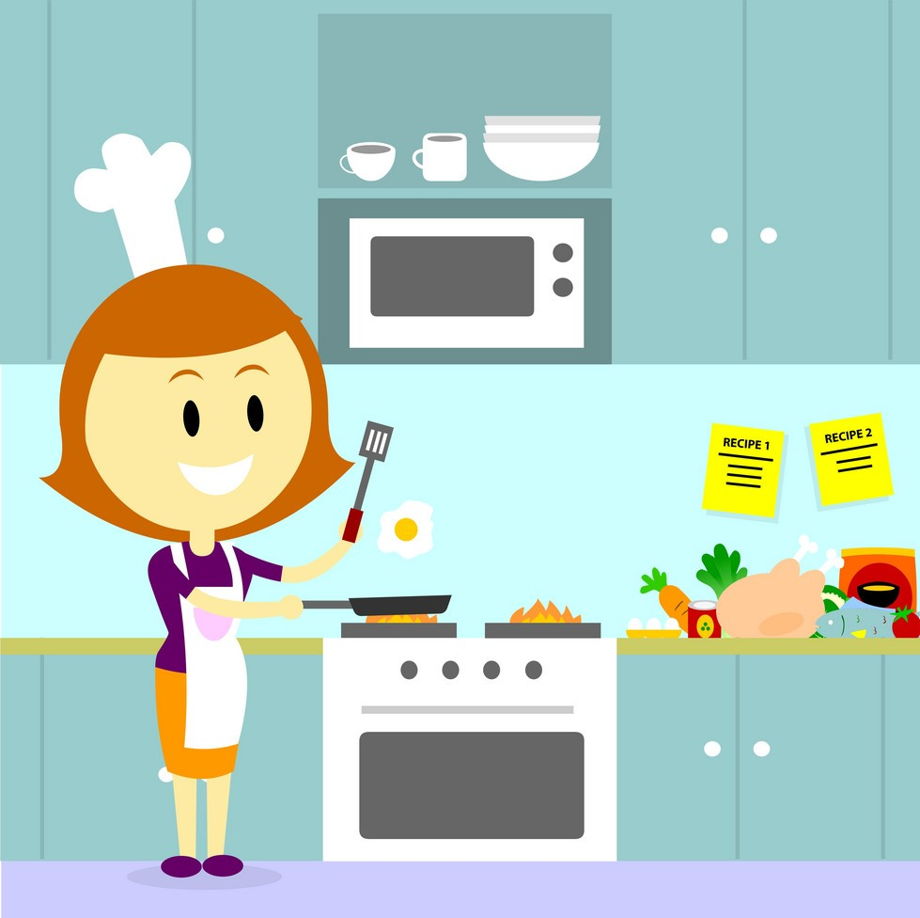
Kuchenka pozwala nam podgrzać potrawy, ugotować obiad lub usmażyć naleśniki na śniadanie. W piekarniku, który jest pod palnikami możemy upiec pyszne ciasto.

Slide 24
MIKSER

Slide 25
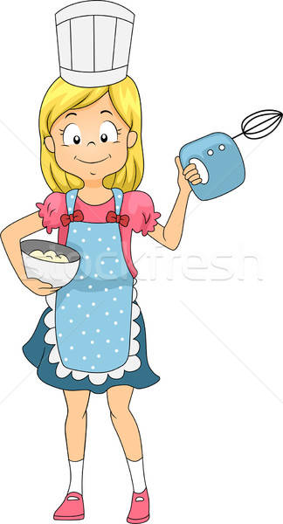
Mikser pomaga nam w rozcieraniu i ubijania ciast lub innych produktów spożywczych.

Slide 26
Znasz jeszcze jakieś urządzenia elektryczne?

Slide 27
OPIEKACZ I TOSTER. Te sprzęty służą nam do przygotowywania ciepłych kanapek.

Slide 28
MIKROFALÓWKA. Umożliwia nam podgrzanie potraw lub ich rozmrożenie.

Slide 29
CZAJNIK ELEKTRYCZNY Podgrzewa nam wodę na herbatę lub kawę.

Slide 30
BLENDER Możemy w nim przygotować pyszne koktajle owocowe.

Slide 31
GOFROWNICA Smażymy w niej gofry.

